Slide 1
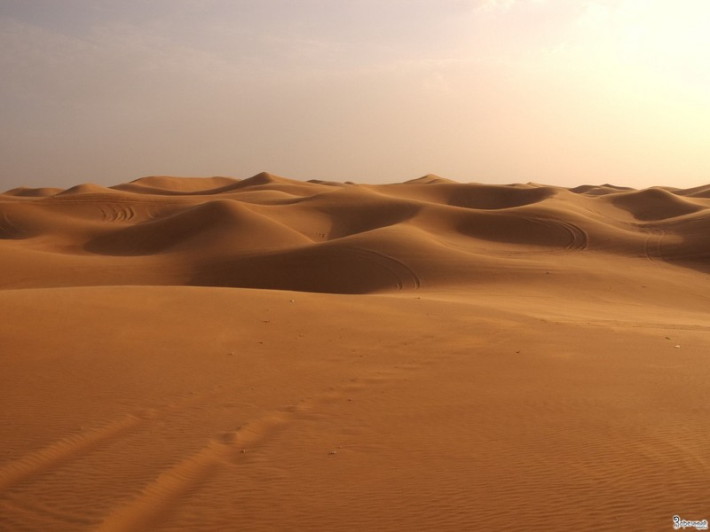
Как-то два друга много дней шли в пустыне. Однажды они поспорили, и один из них сгоряча дал пощёчину другому. Его друг, почувствовал боль, но ничего не сказал.

Slide 2
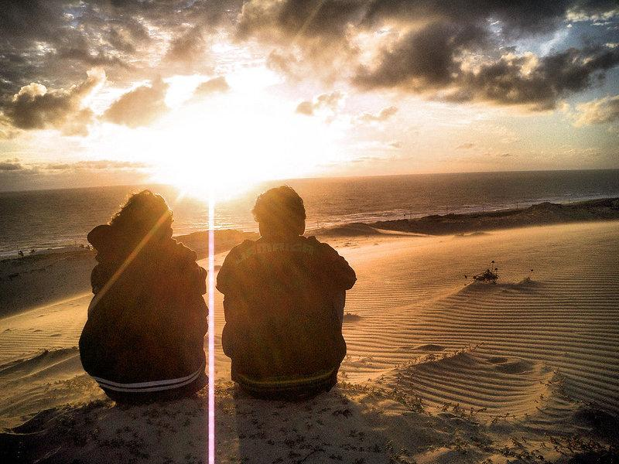
Молча, он написал на песке: «Сегодня мой самый лучший друг дал мне пощёчину».

Slide 3
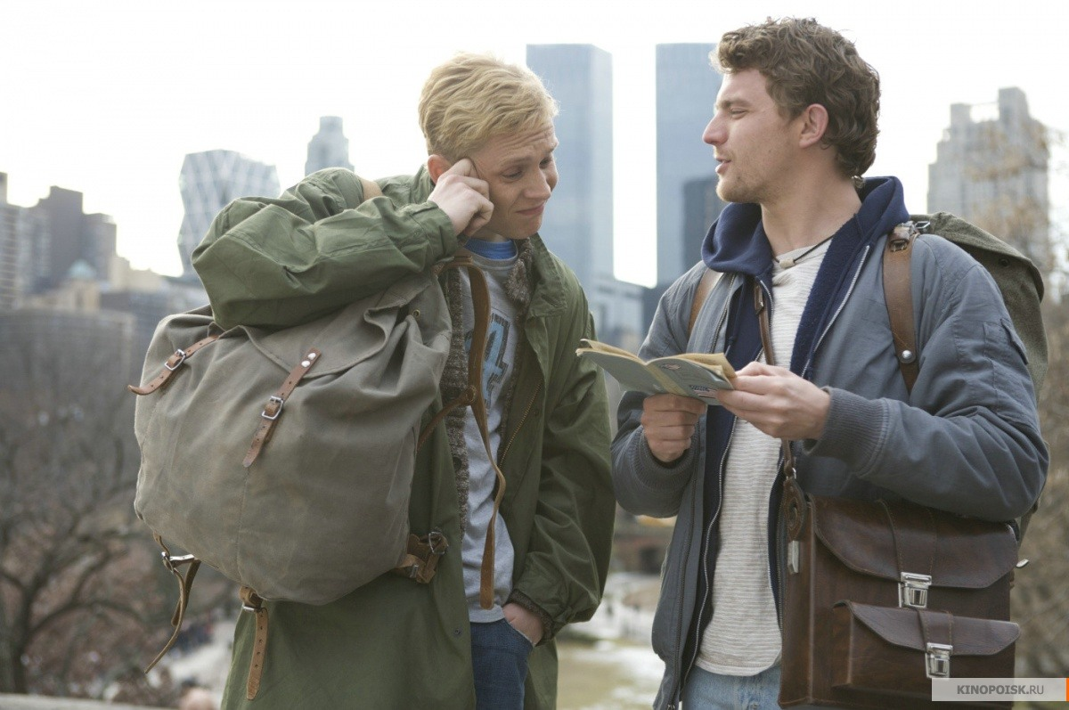
Друзья продолжали идти, и через много дней нашли оазис с озером, в котором они решили искупаться. Тот, который получил пощёчину, едва не утонул и его друг его спас.

Slide 4
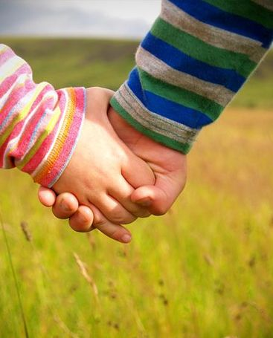
Когда он пришёл в себя, то высек на камне: «Сегодня мой самый лучший друг спас мне жизнь».

Slide 5
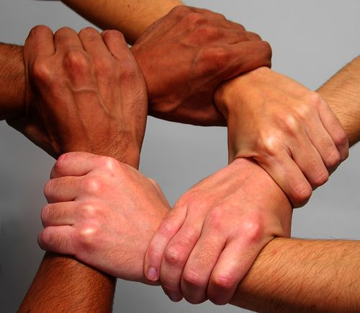
Первый спросил его: – Когда я тебя обидел, ты написал на песке, а теперь ты пишешь на камне. Почему?

Slide 6
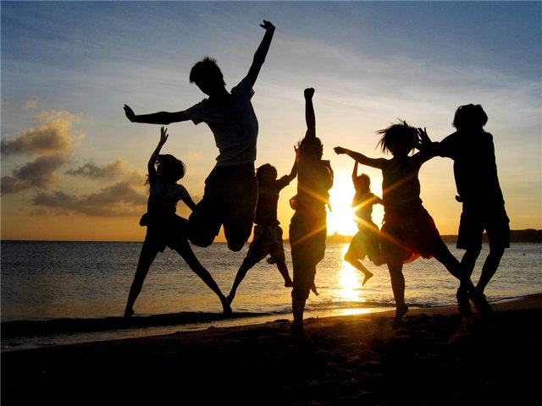
И друг ответил: – Когда кто-либо нас обижает, мы должны написать это на песке, чтобы ветры могли стереть это. Но когда кто-либо делает что-либо хорошее, мы должны высечь это на камне, чтобы никакой ветер
не смог бы стереть это.

Slide 7
Научись писать обиды на песке и высекать радости на камне. Оставь немного времени для жизни! И пусть тебе будет легко и светло...

